Slide 1
Tipe data

Slide 2
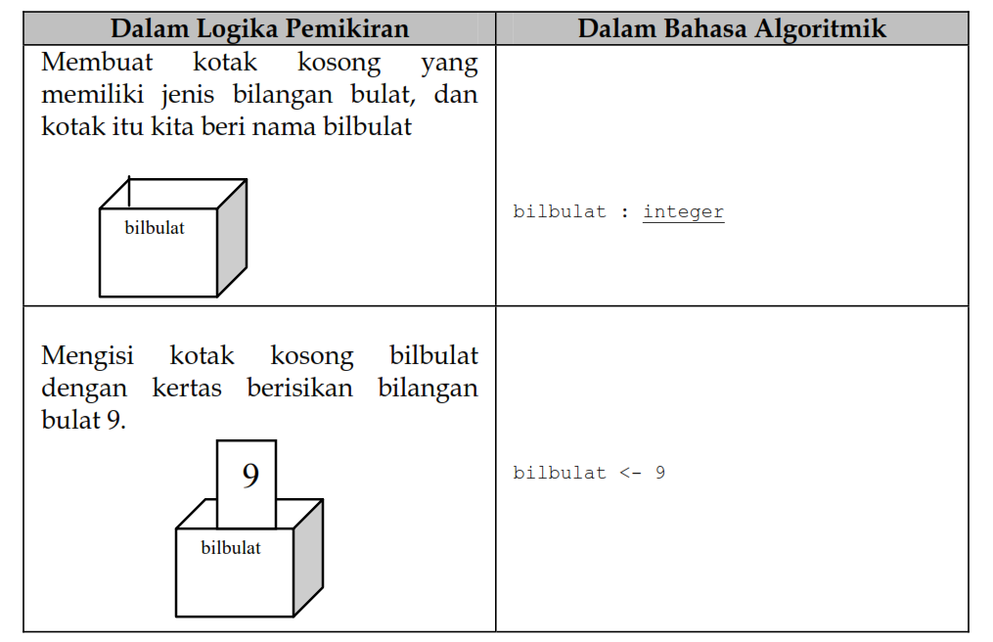

Tipe data
Tipe data adalah pengelompokan data berdasarkan isi dan sifatnya
Dalam logika tipe data merupakan sesuatu yang dapat dimasukan kedalam kotak kosong
Berikut adalah contoh tipe data :

Slide 3
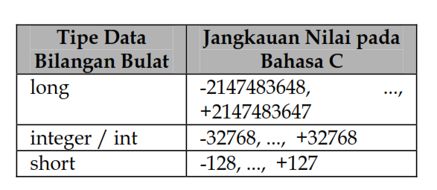



Jenis tipe data
Bilangan bulat
Bilangan Rill
Karakter

Slide 4
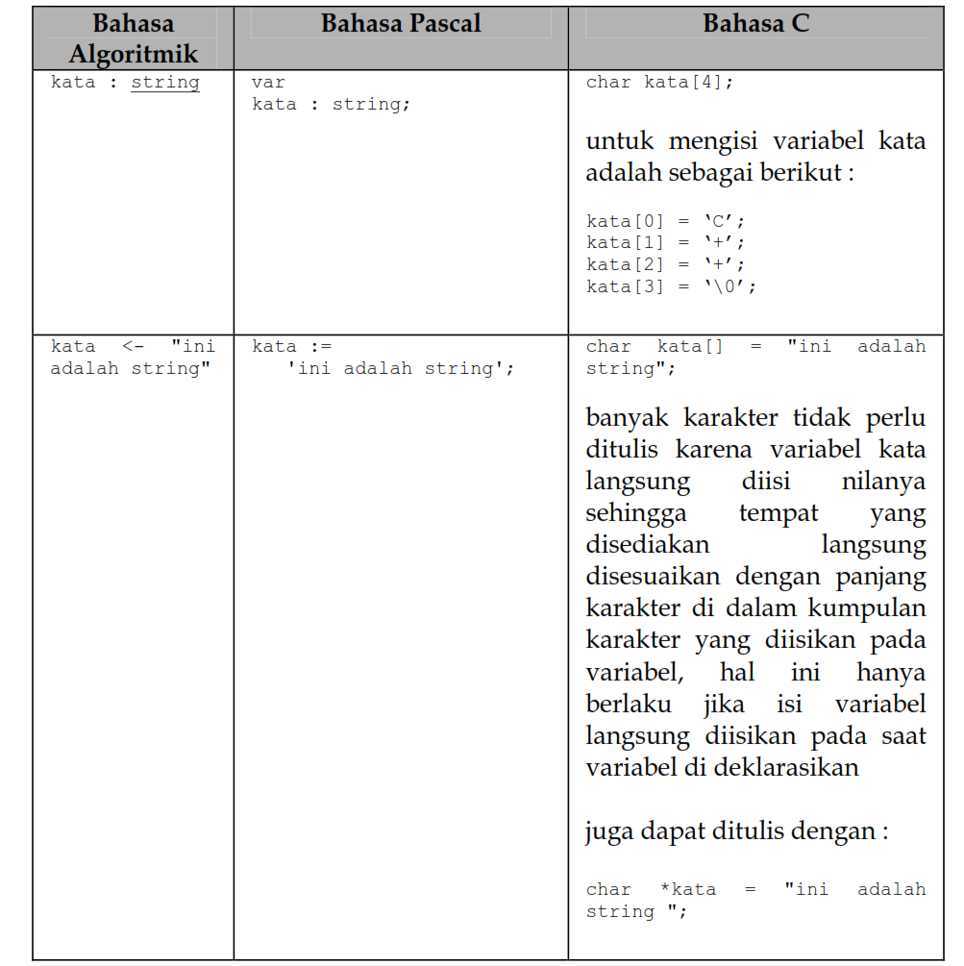

String = kumpulan dari beberapa karakter
Boolean

Slide 5

Tipe data dalam c

Slide 6

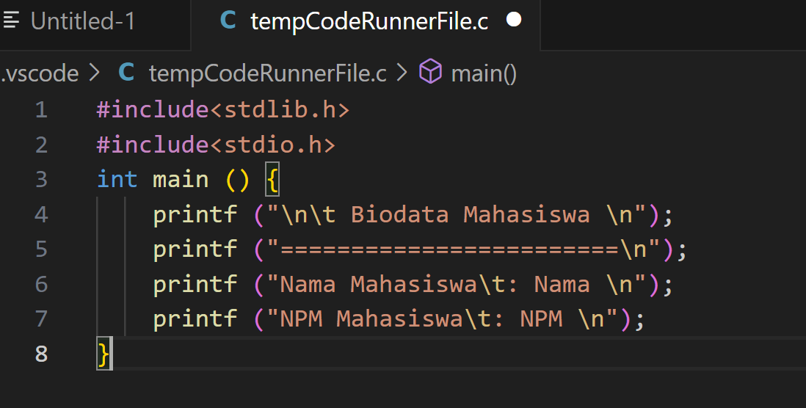
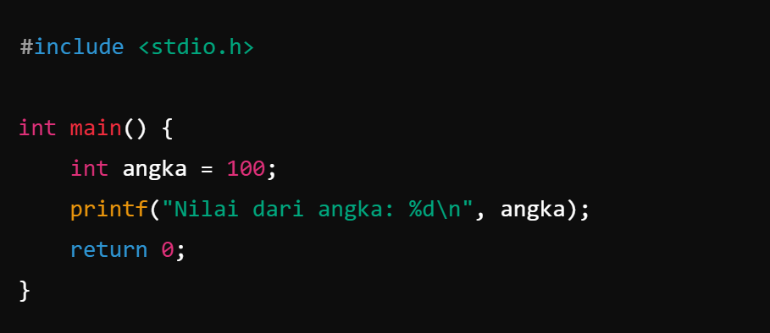

Slide 7

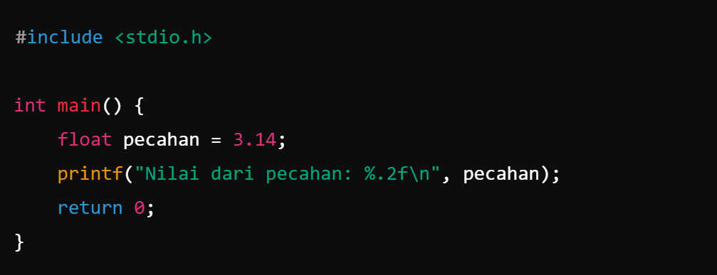

Slide 8



Slide 9

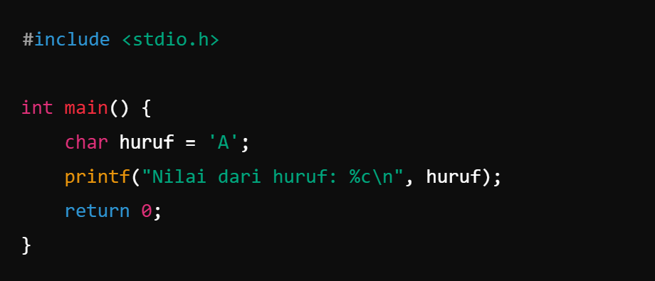

Slide 10

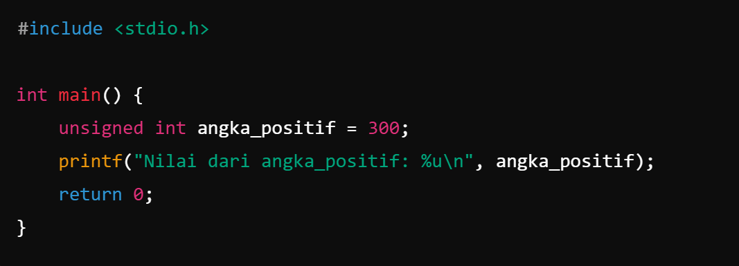

Slide 11

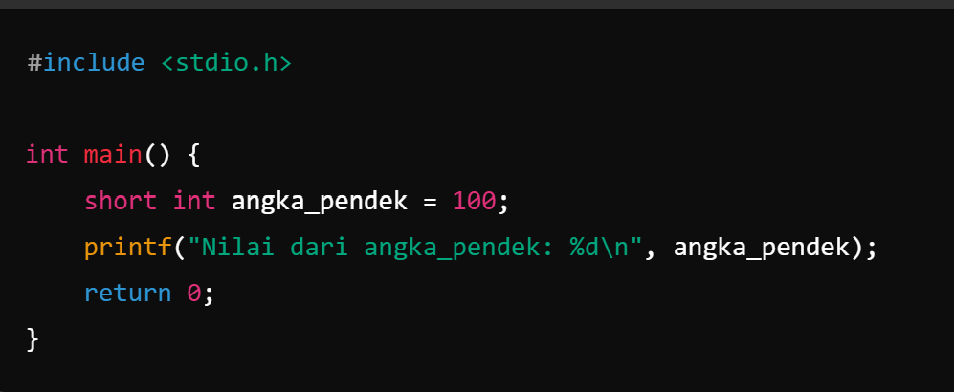

Slide 12

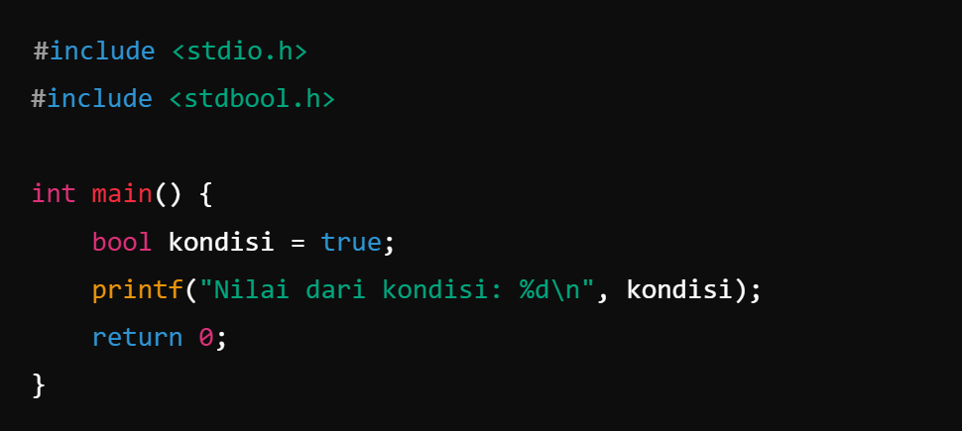

Slide 13
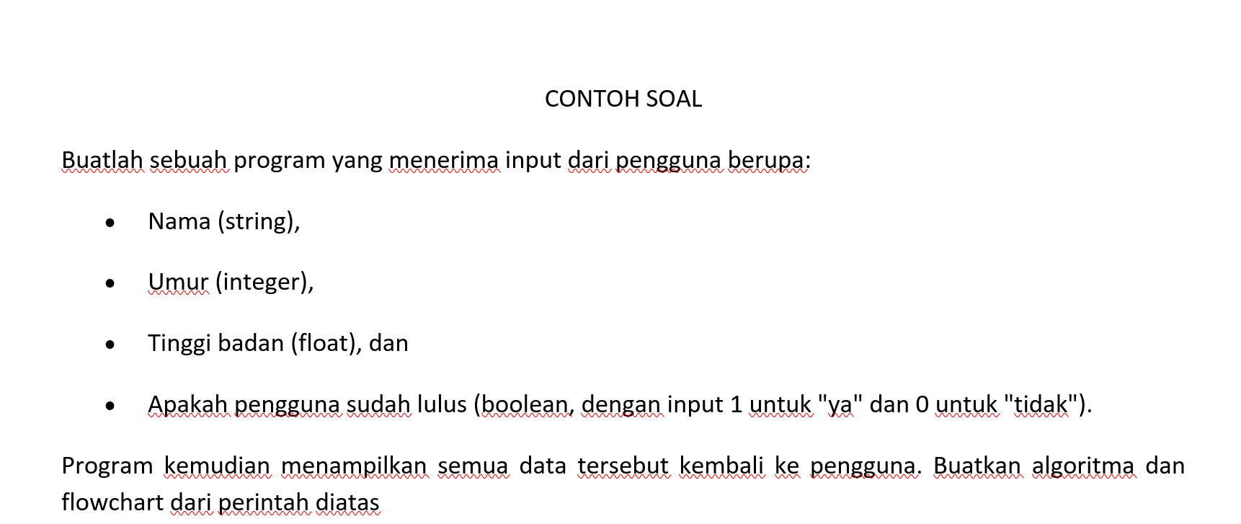

Slide 14


Slide 15
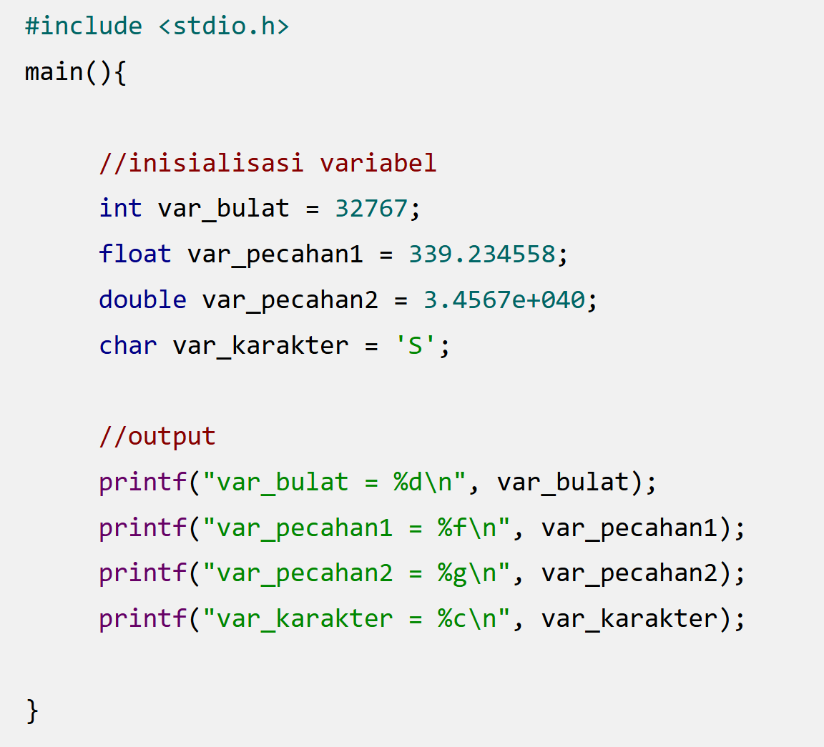
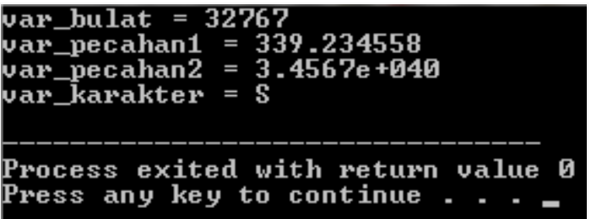

Slide 16
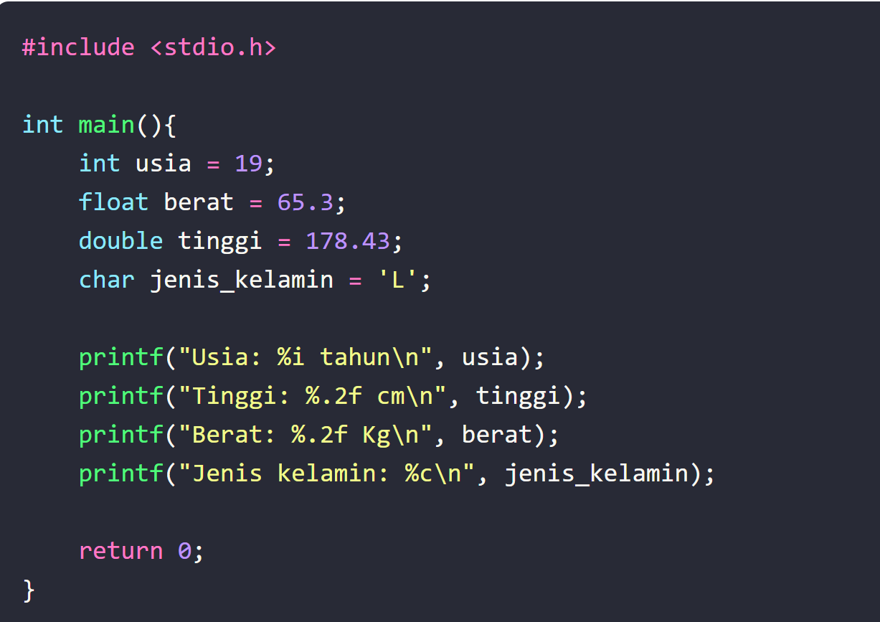
Tugas Buatkan Algoritma dan flowchrat dari syntax diatas

